Slide 1
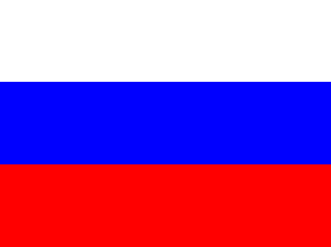
Общественно- Государственная Подготовка
Т. 4

Slide 2
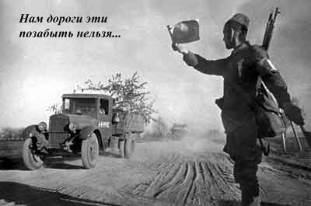
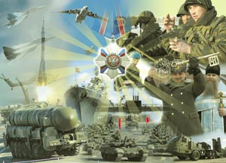
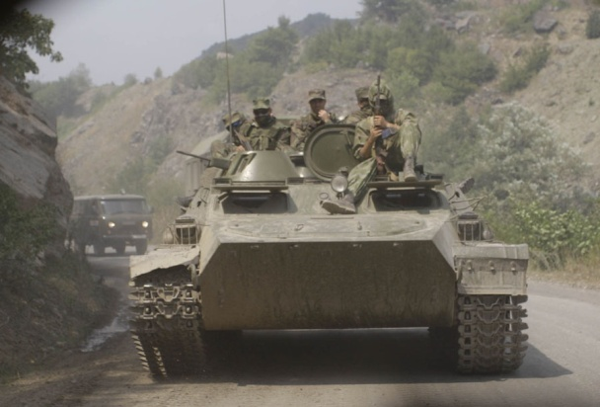
Тема 4.
Дни воинской славы – летопись героической доблести Российского воинства

Slide 3
Федеральный закон О днях воинской славы (победных днях) и памятных датах России № 32- ФЗ (в ред. Федерального закона от 21.07.05 № 98-ФЗ) Принят 13 марта 1995 года
История России богата знаменательными событиями. Во все века героизм, мужество воинов России, мощь и слава русского оружия были неотъемлемой частью величия Российского государства. Помимо военных побед существуют события, достойные быть увековеченными в народной памяти.

Slide 4
Настоящий Федеральный закон устанавливает дни славы русского оружия – дни воинской славы (победные дни) России (далее – дни воинской славы России). Днями воинской славы России являются дни в ознаменование славных побед российских войск, которые сыграли решающую роль в истории России, и в которых российские войска снискали себе почет и уважение современников и благодарную память потомков памятные даты в истории Отечества, связанные с важнейшими историческими событиями в жизни государства и общества (далее - памятные даты России).
(преамбула в ред. Федерального закона от 21.07.05 № 98-ФЗ)

Slide 5
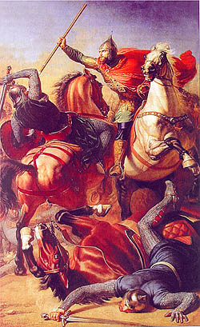
Слава и доблесть русского оружия
18 апреля - День победы русских воинов князя Александра Невского над немецкими рыцарями на Чудском озере (Ледовое побоище, 1242 г.)
21 сентября - День победы русских полков во главе с великим князем Дмитрием Донским над монголо-татарскими войсками в Куликовской битве (1380 г.)
10 июля - День победы русской армии под командованием Петра I над шведами в Полтавском сражении (1709г.)
9 августа - День первой в российской истории морской победы русского флота под командованием Петра I над шведами у мыса Гангут (1714г.)
24 декабря - День взятия турецкой крепости Измаил русскими войсками под командованием А.В. Суворова (1790г.)
11 сентября - День победы русской эскадры под командованием
Ф.Ф. Ушакова над турецкой эскадрой у мыса Тендра (1790г.)
8 сентября - День Бородинского сражения русской армии под командованием М.И. Кутузова с французской армией (1812г.)

Slide 6
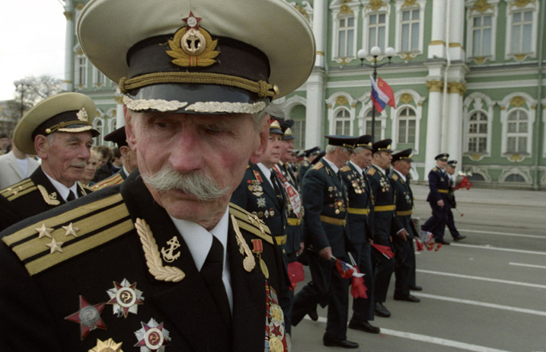
Слава и доблесть русского оружия (продолжение)
1 декабря - День победы русской эскадры под командованием П.С. Нахимова над турецкой эскадрой у мыса Синоп (1853г.)
23 февраля - День защитника Отечества
7 ноября - День проведения военного парада на Красной площади в городе Москве в ознаменование двадцать четвертой годовщины Великой Октябрьской социалистической революции (1941 год); (в ред. Федерального закона от 29.12.04 № 200-ФЗ)
5 декабря - День начала контрнаступления советских войск против немецко-фашистских войск в битве под Москвой (1941г.)
2 февраля - День разгрома советскими войсками немецко-фашистских войск в Сталинградской битве (1943г.)
23 августа - День разгрома советскими войсками немецко-фашистских войск в Курской битве (1943г.)
27 января - День снятия блокады города Ленинграда (1944г.)
9 мая - День Победы советского народа в Великой Отечественной войне 1941-1945 годов (1945г.)
4 ноября - День народного единства.
(абзац введен Федеральным законом от 29.12.04 № 200-ФЗ)
Т. 4-3

Slide 7
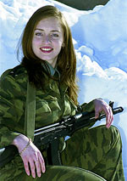
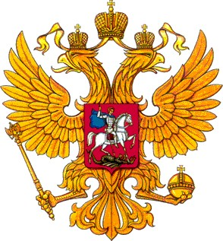
В Российской Федерации устанавливаются памятные даты России:
25 января - День российского студенчества;
15 февраля - День памяти о россиянах, исполнявших служебный долг за пределами Отечества;
12 апреля - День космонавтики;
26 апреля - День участников ликвидации последствий радиационных аварий и катастроф и памяти жертв этих аварий и катастроф;
27 апреля - День российского парламентаризма;
22 июня - День памяти и скорби - день начала Великой Отечественной войны (1941 год);

Slide 8
В Российской Федерации устанавливаются памятные даты России (продолжение):
28 июля - День Крещения Руси;
1 августа - День памяти российских воинов, погибших в Первой мировой войне 1914 - 1918 годов;
2 сентября - День окончания Второй мировой войны (1945 год);
3 сентября - День солидарности в борьбе с терроризмом;
7 ноября - День Октябрьской революции 1917 года;
3 декабря - День Неизвестного Солдата;
9 декабря - День Героев Отечества;
12 декабря - День Конституции Российской Федерации.

Slide 9
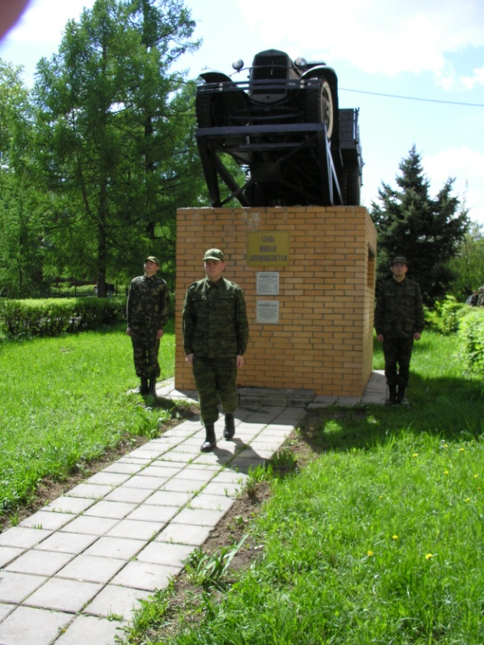
Статья 2. Формы увековечения памяти воинов России
Основными формами увековечения памяти российских воинов, отличившихся в сражениях, связанных с днями воинской славы России, являются:
создание и сохранение мемориальных музеев, установление и благоустройство памятников, обелисков, стел, других мемориальных сооружений и объектов, увековечивающих дни воинской славы России, организация выставок, установление на местах воинской славы мемориальных знаков;
сохранение и обустройство территорий, исторически связанных с подвигами российских воинов, отличившихся в сражениях, связанных с днями воинской славы России;
публикации в средствах массовой информации материалов, связанных с днями воинской славы России;
присвоение имен национальных героев, отличившихся в сражениях, связанных с днями воинской славы России, населенным пунктам, улицам и площадям, физико-географическим объектам, воинским частям, кораблям и судам.

Slide 10
Статья 4. Порядок проведения воинских ритуалов
Порядок проведения воинских ритуалов в Вооруженных Силах Российской Федерации и других войсках определяет Президент Российской Федерации.
Праздничный салют 9 мая и 23 февраля проводится ежегодно в порядке, определяемом Министерством обороны Российской Федерации.

Slide 11
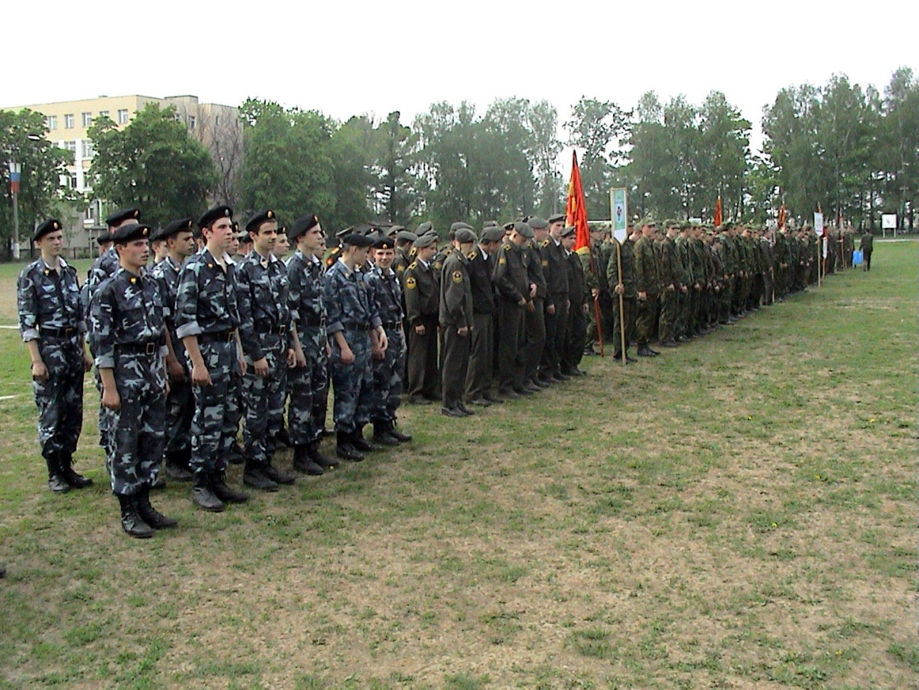
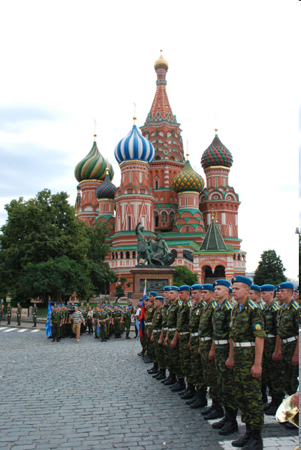
Статья 5. Порядок проведения дней воинской славы России в Вооруженных Силах Российской Федерации и других войсках и мероприятий, посвященных памятным датам России
В дни воинской славы России в
Вооруженных Силах Российской Федерации и других войсках проводятся торжественные мероприятия.
В связи с памятными датами России по инициативе государственных организаций и общественных объединений могут проводиться публичные мероприятия.

Slide 12
Постановление Правительства РФ от 27 ноября 2006 г. N 716 "О порядке проведения дней воинской славы России и мероприятий, посвященных памятным датам России"
2. Федеральным органам исполнительной власти, в которых федеральным законом предусмотрена военная служба, обеспечивать во взаимодействии с Российским организационным комитетом "Победа" подготовку и проведение торжественных мероприятий, посвященных празднованию дней воинской славы России.
3. Федеральным органам исполнительной власти оказывать во взаимодействии с Российским организационным комитетом "Победа" содействие государственным организациям и общественным объединениям в подготовке и проведении по их инициативе публичных мероприятий в связи с памятными датами России, установленными статьей 1.1 Федерального закона "О днях воинской славы и памятных датах России".
8. На цели подготовки и проведения дней воинской славы России и мероприятий, посвященных памятным датам России, также могут направляться средства бюджетов субъектов Российской Федерации и местных бюджетов, а также внебюджетные средства, добровольные (в том числе целевые) взносы и пожертвования физических и юридических лиц.

Slide 13
Указ Президента РФ от 31 мая 2006 г. N 549
"Об установлении профессиональных праздников и памятных дней в Вооруженных Силах Российской Федерации"
Установить в Вооруженных Силах Российской Федерации:
а) профессиональные праздники:
День специалиста юридической службы - 29 марта;
День сотрудников военных комиссариатов - 8 апреля;
День специалиста по радиоэлектронной борьбе - 15 апреля;
День специалиста по ядерному обеспечению - 4 сентября;
День танкиста - второе воскресенье сентября;
День военного связиста - 20 октября;
День военного разведчика - 5 ноября;
б) памятные дни:
День инженерных войск - 21 января;
День Сил специальных операций - 27 февраля;
День войск противовоздушной обороны - второе воскресенье апреля;
День Военно-Морского Флота - последнее воскресенье июля;

Slide 14
День Тыла Вооруженных Сил Российской Федерации - 1 августа;
День Воздушно-десантных войск - 2 августа;
День Железнодорожных войск - 6 августа;
День Военно-воздушных сил - 12 августа;
День российской гвардии - 2 сентября;
День Сухопутных войск - 1 октября;
День Космических войск - 4 октября;
День финансово-экономической службы - 22 октября;
День подразделений специального назначения - 24 октября;
День войск радиационной, химической и биологической защиты - 13 ноября;
День ракетных войск и артиллерии - 19 ноября;
День Ракетных войск стратегического назначения - 17 декабря.

Slide 15
Ежегодно 29 мая Вооруженные силы РФ отмечают День военного автомобилиста, учрежденный приказом Министра обороны РФ № 100 от 24 февраля 2000 года. Министром обороны в этот год был И.Д.Сергеев.
Дата для праздника была выбрана не случайно. В этот день в 1910 году в Санкт-Петербурге была образована первая Учебная автомобильная рота. Основной задачей роты была подготовка специалистов для автомобильных частей русской армии.

Slide 16
плакат размещается с внутренней стороны строевого плаца слева от трибуны после плаката с государственными символами РФ
Оформление строевого плаца
воинской части

Slide 17
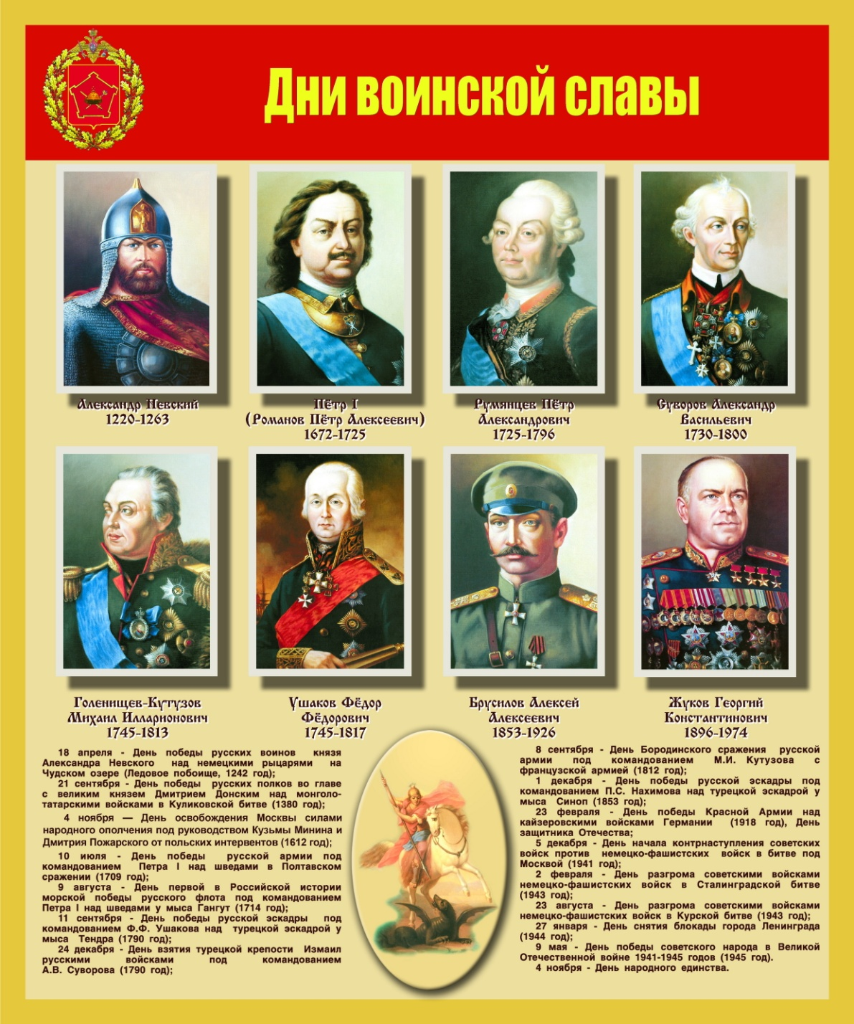
Стенд в комнате досуга подразделения

Slide 18
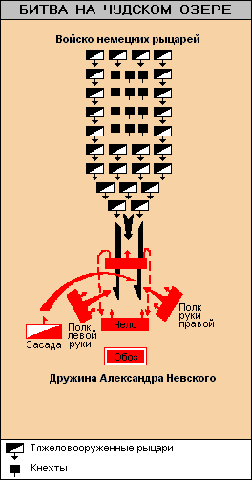
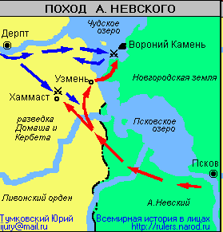
Битва на Чудском озере (1242 г.)
Участвующие стороны: шведские феодалы, рыцари Тевтонского ордена и его ответвления - Ливонского ордена, противостояние оказывало дружина Александра Ярославовича (Невского) и новгородское ополчение.
Места сражения: берег р.Нева и
Чудского озера.
Численность: 10-12 тыс. рыцарей привёл предводитель Тевтонского ордена. Ему противостояло ополчение Александра Невского (15-17 тыс. воинов).
Задачи: шведские феодалы – расширение своих владений за счёт захвата не подвергшихся разорению областей северо-запада Руси; русские войска - не допустить захват Новгорода, и тем самым упредить захват всего северо-запада Руси.

Slide 19
Битва на Чудском озере (1242 г.) (продолжение)
Основные эпизоды: Александр Ярославович провёл успешно упреждающее сражение на берегу Невы против шведских феодалов. За это он получил в народе прозвище “Невский”. Выбрал удачное место проведения решающего сражения с рыцарями Тевтонского ордена – Чудское озеро, апрельский лёд которого создал дополнительную опасность тяжеловооружённому противнику. Нарушил традиции расположения сил на поле сражения, что позволило достигнуть победы. Александр Невский зажал с двух сторон клинообразное построение немецких рыцарей и одновременно не позволил им развернуться для нанесения удара с тыла. В связи с большой концентрацией тяжеловесных рыцарей на конях в одном месте, весенний лёд не выдерживал, и тем самым враг нёс дополнительные потери.
Итог: победа на Чудском озере имела огромное политическое значение. После Ледового побоища немцы вынуждены были заключить мирный договор с Новгородской республикой и отказаться от своих завоеваний на Руси. Могущество рыцарского ордена было подорвано, а установленные границы существовали вплоть до его падения в XVI веке.

Slide 20
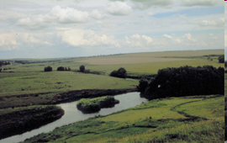
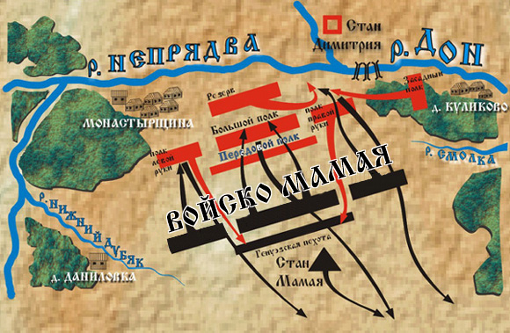
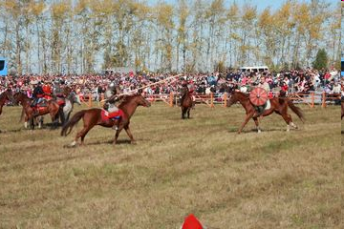
Куликовская битва (1380 г.)
Участвующие стороны: многочисленное войско монголо-татар (ордынцы), войско Литвы, рязанский князь Олег (в союзе с монголо-татарами), а оказывали им сопротивление воины князя Дмитрия Донского, объединившего силы многих русских княжеств.
Место сражения: берега реки Дон
Численность: русские войска состояли из 100-150 тыс. воинов, со стороны монголо-татар воевали 100-150 тыс. воинов. Войска Литвы и рязанского князя участие в сражении не принимали.
Задачи: Русь нуждалась в освобождении от гнёта Золотой орды, в ослаблении сил войск монголо-татар. Золотая Орда стремилась к удержанию власти на территории Руси и к недопущению военного усиления Московского княжества. Главным для Золотой Орды было усиление междоусобных конфликтов среди русских князей.

Slide 21
Куликовская битва (1380 г.) (продолжение)
Основные эпизоды: правитель Золотой Орды Мамай, в связи с усилением Московского княжества и ростом войска Дмитрия Донского, заключает союз с Литвой для совместной борьбы против Руси. Из личных соображений к ним присоединился князь рязанский Олег. Мамай для улучшения позиций Золотой Орды предпринимает попытку нападения на крупные княжества. Дмитрий Донской узнает это заблаговременно, и принимает решение не допустить соединения Золотой Орды и Литовского войска. Он организует упредительное сражение с врагом. Для битвы с противником русскому войску приходится преодолеть реку Дон. Сражение проходило на берегу реки. Воевода Дмитрий Боброк организовал построение войска таким образом, что осадный полк был сосредоточен в Зелёной дубраве, в стороне от основных сил для внезапного нападения. В тот момент боя, когда враг открылся тылом засадному полку, воевода, с трудом удерживающий воинов от преждевременного вступления в бой, бросил силы в атаку. Этот манёвр стал решающим в победе русских воинов над монголо-татарами.

Slide 22
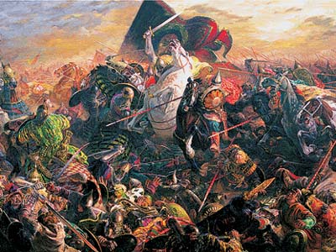
Куликовская битва (1380 г.) (продолжение)
Итог: в честь великой
победы князь Дмитрий
Иванович был прозван
Донским. Битва на Куликовом
поле дала мощный толчок к
более широкому и прочному
объединению всех княжеств
в единое целое и усилила
значение Москвы как оплота
русских земель. Золотая Орда после нанесённого ей сильного удара уже не смогла восстановить своё былое могущество и постепенно приходила в упадок.

Slide 23
День народного единства (1612 г.)
Участвующие стороны: польская шляхта, литовские войска под предводительством гетмана Ходкевича. Северо-запад Руси захватывали шведы; юг грабили орды крымских татар, в Архангельске ожидалась высадка англичан.
Место сражения: город Москва.
Численность: 10 тыс. ополченцев и 2500 казаков Трубецкого составляли русские силы, со стороны захватчика было не менее 12 тыс. человек.
Задачи: политическая программа ополчения, заключалась в том, чтобы изгнать “польских и литовских” людей, не признавать русским царём королевича Лжедмитрия II, которого поддерживала небольшая часть казачества, русского же государя выбирать “всею землей”. Стратегический план вождей ополчения предусматривал нанесение главного удара по полякам, засевшим в Москве.
Захватчик претендовал на захват русских земель и взятие управление государством в свои руки.

Slide 24
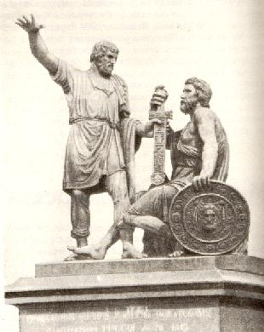
День народного единства (1612 г.) (продолжение)
Основные эпизоды: 1601-1603 года – время экономической и военной нестабильности. Внешние враги использовали внутренние осложнения в государ-стве. В 1604 году польская шляхта не решаясь вступить открыто, направляет в Россию с целью овладения русскими землями авантюриста Лжедмитрия I. С по-мощью польско-литовского отряда шляхтичей и воевод-предателей Лжедмитрий I без боя занял несколько русских городов. В апреле 1605 г. внезапно умер Борис Годунов, его смерть облегчила победу Лжедмитрию. 20 июня 1605 г. в результате предательства ставленник интервентов вступил в Москву. Интервенты бесчинствовали в Москве. 17 мая 1606 г. в Москве вспыхнуло восстание против насилия иноземцев. Самозванец был убит, царем стал боярин Василий Шуйский.
После жестокого разгрома польских шляхтичей в Москве в мае 1606 г. правящая верхушка Польши не оставила своих захватнических замыслов. Осенью 1607 г. на территории России появился новый польский ставленник Лжедмитрий II.
В 1610 г. войско гетмана Жолтовского разбило царское войско под Москвой. Шуйский был свергнут и московским царем, по заключению договора, был признан польский королевич Владислав. Положение страны продолжало оставаться очень тяжёлым. С захватом Москвы усиливается народно-освободи-тельная борьба под началом Минина и князя Пожарского против интервентов и бояр-изменников. Кузьма Минин, человек умный и энергичный, первый бросил клич о необходимости сбора сил и средств для борьбы с интервентами. Призыв Минина нашёл живой отклик среди нижегородского населения, а затем и во многих других городах.
Т. 4-9

Slide 25
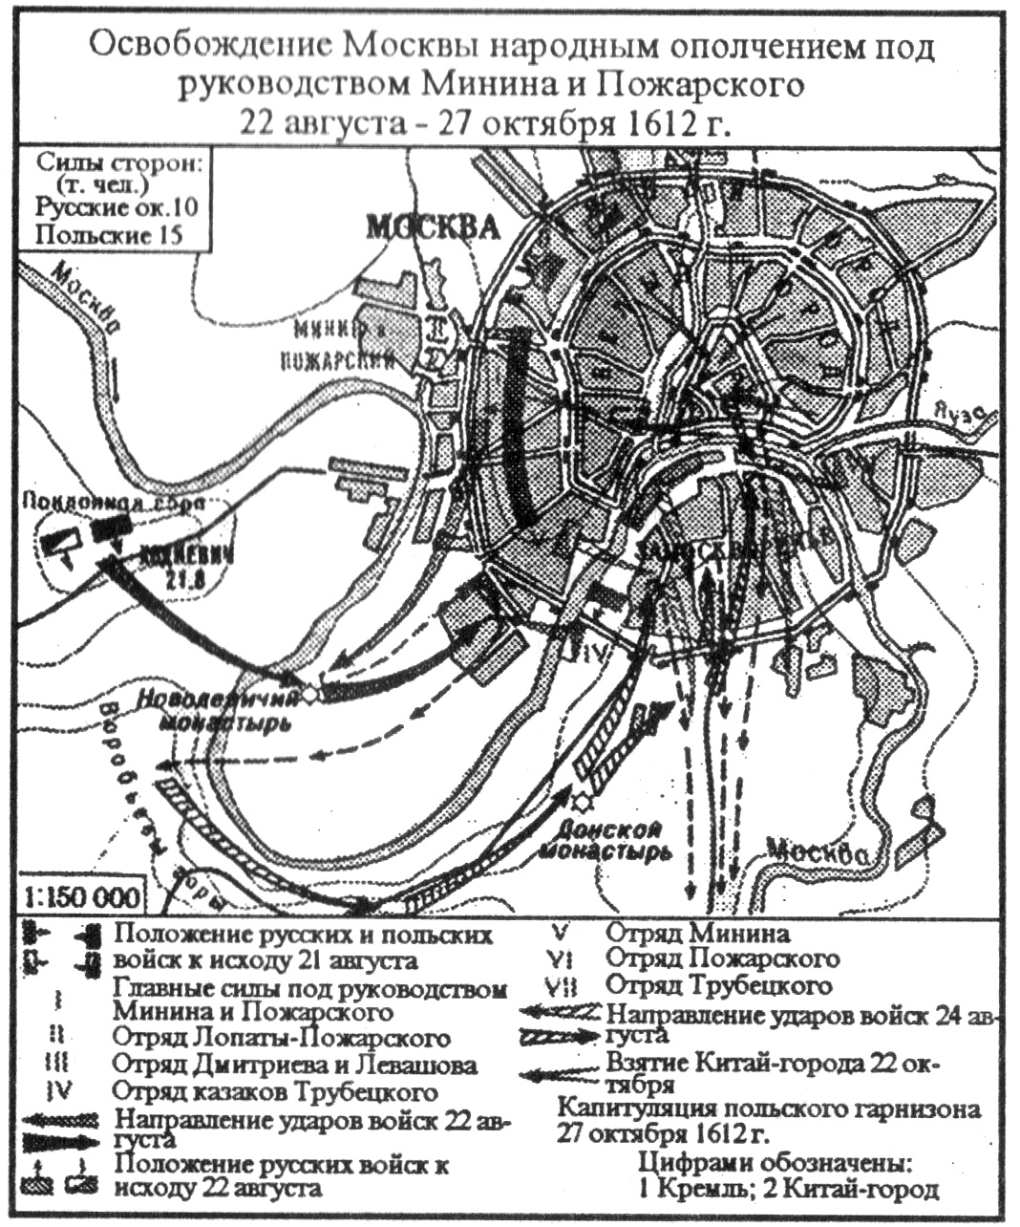
Освобождение Москвы от польской интервенции (1612 г.) (продолжение)
Основные сражения по предупреждению соединения сил поляков и литовцев прош-ли летом 1612 года. Сражение 22 августа началось с наступления противника, который переправился через Москву-реку и утром атаковал ополчение, имея наме-рение прорваться в Кремль. В результате ожесточенного сражения, длившегося более 7 часов, русскими была одержана победа.
24 августа произошло второе большое сражение в районе Замоскворечья. После пятичасового боя отряды ополченцев начали отходить. Противник занял городские валы и рвы. Но благодаря своевременной и стремительной контратаке ополченцев, враг был выбит из занимаемых территорий. За 22 и 24 августа противник потерял больше половины войска и обоз.
Итог: колесо фортуны повернулось, и надежда овладеть целым Московским государством рухнула безвозвратно.
Т. 4-10

Slide 26
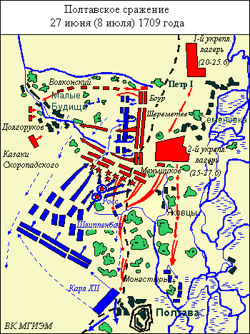
Полтавская битва (1709 г.)
Участвующие стороны: войско шведского короля Карла XII, которому противостояла русская армия Петра I и силы союзников (украинские казаки и запорожцы).
Места сражений: побережье Балтийского моря, район города Полтава.
Численность: состав русской армии - 87 батальонов пехоты, 29 драгунских полков, 5 отдельных эскадронов и 102 артиллерийских орудия. Общая численность - 60 тыс. человек. Противник насчитывал 37 тыс. человек и 41 артил-лерийское орудие. Использование сил обоих сторон было частичное.
Задачи: русская армия - возвращение исконно русских земель и выход в Балтийское море; шведов - недопущение выхода русской армии к Балтийскому морю.
Т. 4-11

Slide 27
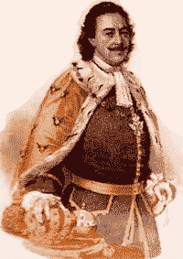
Полтавская битва (1709 г.) (продолжение)
Основные эпизоды: в ходе Северной войны шведский
король Карл XII весной 1709 г. Предпринял поход на Москву
через Харьков и Белгород. Стремясь разгромить русскую
армию в генеральном сражении, Карл XII решил быстро ов-
ладеть Полтавой, находившейся на пути движения его армии.
Гарнизон Полтавы насчитывал 4 тыс. солдат и 2500 воору-
жённых горожан. Руководил обороной города полковник
Алексей Келин. Защитники Полтавы отбили все попытки
шведов штурмом овладеть городом и тем самым задержали
шведскую армию на три месяца, дав возможность русским
войскам подготовиться к генеральному сражению.
В июне 1709 г. Пётр I прибыл в армию и решил дать
шведам 29 июня генеральное сражение. Замысел Петра I со-
стоял в том, чтобы измотать противника на передовой позиции,
а затем разбить его в сражении главных сил.
В ходе успешных и ожесточённых боёв русской армии с
участием таких полководцев как Меньшиков и Шереметьев,
Петром I были использованы опыт, полученный в предыдущих
боях, и военные хитрости.
Итог: результат не заставил себя долго ждать и 30 июня, преследуя убегающих шведов, русские войска разгромили их у д. Переволочино. Карл XII, вместе с изменником Мазепой и небольшой охраной в ночь на 30 июня, бежал в Турцию. Шведский король потерял всю свою армию.

Slide 28
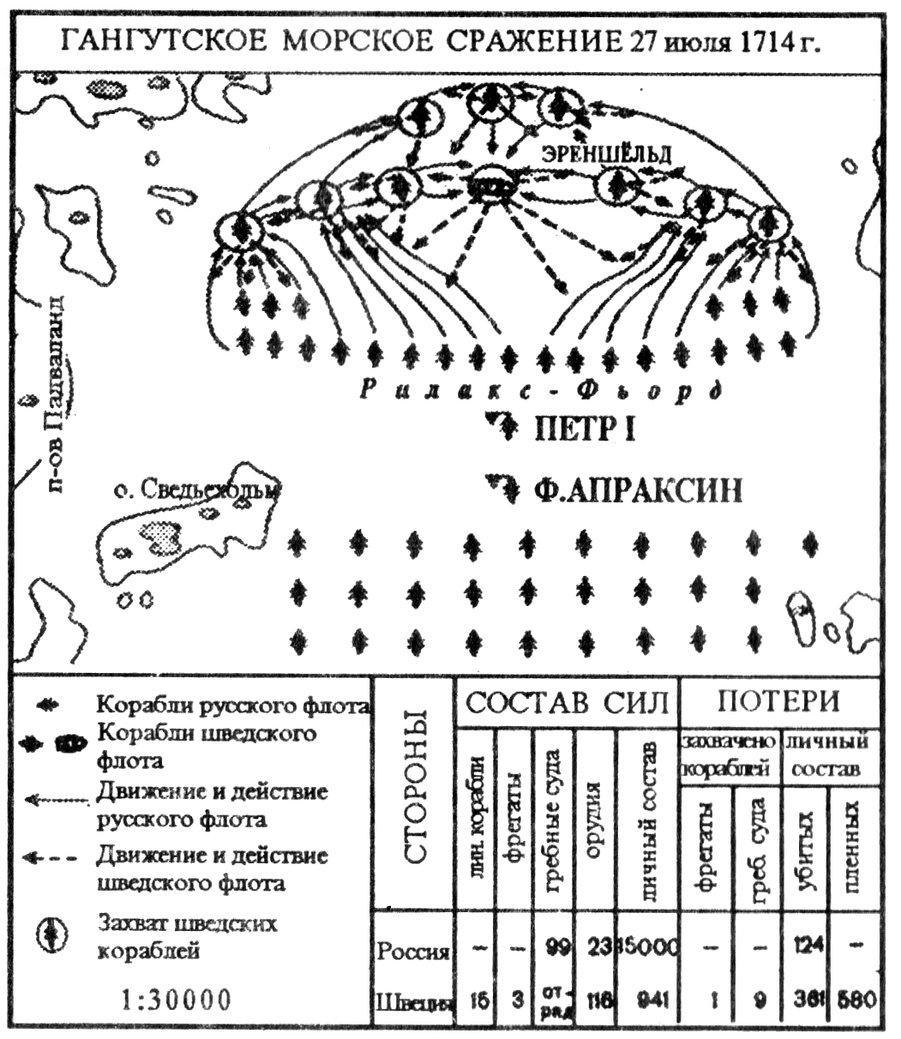
Сражение у мыса Гангут (1714 г.)
Участвующие стороны: флот России и шведский флот.
Место сражения: мыс Гангут
Численность: (см. схему сражения)
Задачи: русских - оборона страны, возвращение исконно русских земель в Прибалтике, выход к берегам Балтийского моря, занятие видного места в международных отношениях Европы; шведов - разгром русского флота и укрепление позиций своего флота на море.

Slide 29
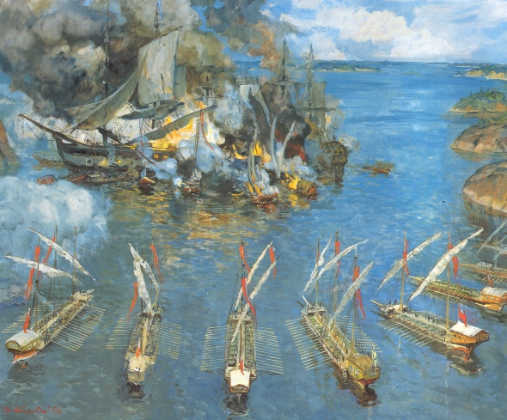
Сражение у мыса Гангут (1714 г.) (продолжение)
Основные эпизоды: в мае 1714 г. рус-
ский галерный флот в составе 99 галер и скам-
павей (полугалеры) с 15 тысячами человек де-
сантных войск под командованием генерал-
адмирала Апраксина вышел из Петербурга, сле-
дуя к городу Або для совместных действий с
войсками генерала Голицына, находившимся
в Финляндии. Общее руководство над корабель-
ным флотом взял на себя Пётр I. Утром 27
июля (7 августа) при продолжавшемся штиле
главные силы русского галерного флота
прорвались через оставленный шведами
свободный проход у берега. В этот день
произошло сражение при Гангуте между рус-
скими галерами и отрядом Эреншильда у
Рилакс-фиорда. Русский флот, стеснённый в узком пространстве, способен был противопоставить более 80-ти шведским орудиям не более 24 своих пушек, причём приходилось абордировать фрегаты и галеры с низких галер.
Третья фланговая атака увенчалась полным успехом: русские галеры сблизились со шведскими судами, и в ожесточённом бою добились победы.
Итог: 30 и 31 июля на флоте, а 9 сентября в Петербурге состоялось торжественное празднование победы. Все участники сражения были награждены медалями в честь битвы при Гангуте. Пётр I был произведён в вице-адмиралы.

Slide 30
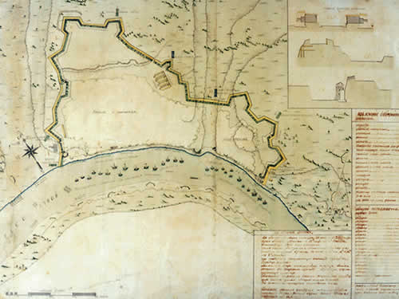
Штурм Измаила (1790 г.)
Участвующие стороны: Русские солдаты и матросы сражались с турками.
Место сражения: турецкая крепость Измаил.
Численность: Русские стреляли из 607 орудий, в том числе 567 орудий флота. Турки отвечали огнём 265 орудий. Турецкое войско насчитывало около 43 тыс. человек.
Задачи: захват крепости Измаил и выход к Чёрному морю через реку Дунай, укрепление позиций Русского флота на Чёрном море.

Slide 31
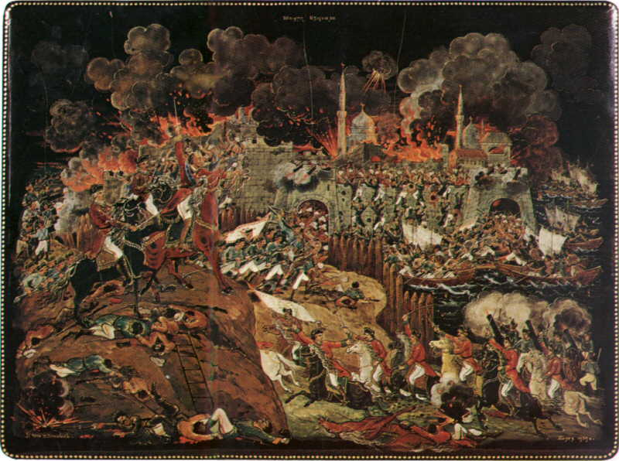
Штурм Измаила (1790 г.) (продолжение)
Штурм Измаила был предпринят в ходе русско-турецкой войны 1787-1792 гг. по приказу главнокомандующего Южной армией генерал-фельдмаршала Г. А. Потемкина. Решить эту задачу не смогли ни Н. В. Репнин (1789), ни И. В. Гудович и П. С. Потемкин (1790), после чего Г. А. Потемкин поручил операцию А. В. Суворову.
Прибыв 2 декабря под Измаил, Суворов в течение шести дней вел подготовку к штурму, в том числе обучая войска штурмовать макеты высоких крепостных стен Измаила. Коменданту Измаила было предложено капитулировать, однако он в ответ велел сообщить, что "скорее небо упадет на землю, чем Измаил будет взят".
В течение двух дней Суворов вел артиллерийскую подготовку, а 11 декабря в 5 ч 30 мин утра начался штурм крепости. К 8 ч утра все укрепления были заняты, но сопротивление на улицах города продолжа-
лось до 16 ч.
Турецкие потери составили 26 тыс.
чел. убитыми и 9 тыс. пленными. Потери
русской армии составили 4 тыс. чел. Убитыми
и 6 тыс. ранеными. Были захвачены все
орудия, 400 знамен, огромные запасы
провианта и драгоценностей на 10 млн
пиастров. Комендантом крепости был назначен
М. И. Кутузов.
Сегодня Измаил с населением 92 тысячи
человек является городом областного подчинения в Одесской области.

Slide 32
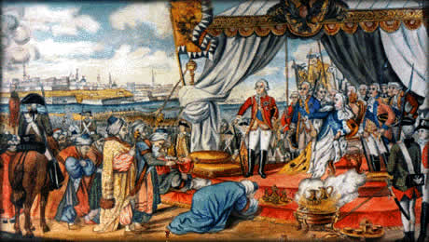
Штурм Измаила (1790 г.) (продолжение)
Основные эпизоды: развивая этот успех, Кутузов взял из резерва ещё один батальон бугских егерей, который продолжал теснить турок и расширил захваченные участки крепостной стены. Но противник сосредоточил свежие силы в количестве, намного превышавшем отряд Кутузова.
Дважды Кутузов поднимался на вал, увлекая за собой войска на штурм, и дважды противник отбрасывал их. Неся большие потери, Кутузов запросил у Суворова поддержки, но получил ответ, что в Россию уже послано донесение о взятии Измаила, а самого Кутузова он назначает комендантом крепости. Тогда Кутузов собрал бугских егерей, взял свой последний резерв (два батальона Херсонского гренадерского полка) и в третий раз повёл войска на приступ.
Исход сражения был на стороне Кутузова.
Итог: после захвата кре-
пости ещё два дня продолжа-
лись бои внутри неё. Гром пу-
шек под Измаилом возвестил
об одной из самых блистатель-
ных побед русского оружия.
Екатерина повелела выбить ме-
даль в честь А.В. Суворова за
взятие Измаила.

Slide 33
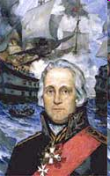
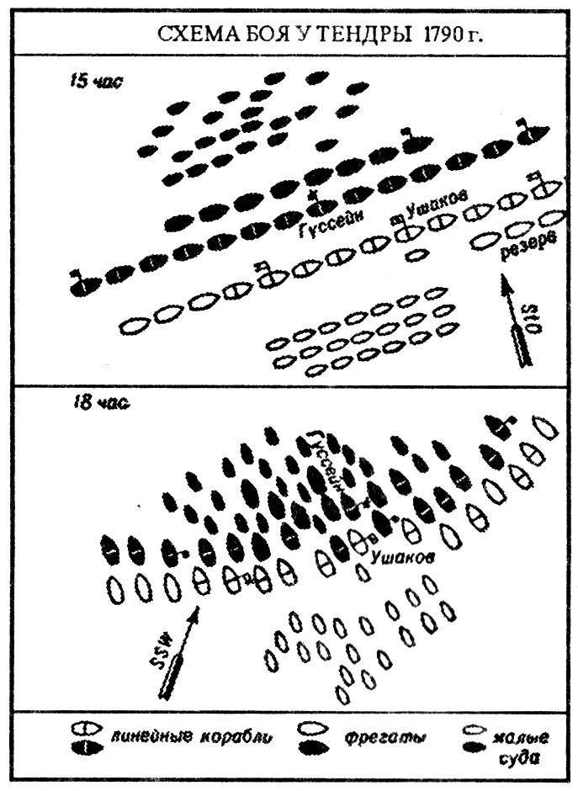
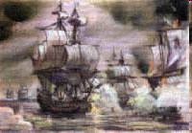
Морской бой у мыса Тендра (1790 г.)
Участвующие стороны: Русский Черноморский и Турецкий флоты.
Место сражения: мыс Тендра
Численность: русская эскадра Ушакова - 10 линейных кораблей, 6 фрегатов, 1 бомбардирский корабль и 20 вспомогательных судов (около 830 орудий); турецкая эскадра - 14 линейных кораблей, 8 фрегатов и 23 вспомогательных судов (около 1400 орудий).
Задачи: захват крепости Измаил и выход к Чёрному морю через реку Дунай, укрепление позиций Русского флота на Чёрном море.

Slide 34
Морской бой у мыса Тендра (1790 г.) (продолжение)
Основные эпизоды: в ходе компании 1790г. турецкое командование приказало своему командующему разбить русский флот и высадить десант в Крыму. В конце июня возле берегов Крыма появился турецкий флот. Русская эскадра встретилась с неприятелем 8 июля 1790г. против устья Еникальского пролива и реки Кубани. Пять часов длился бой, закончившийся бегством неприятеля, которому удалось увести с собой свои повреждённые суда. Русские корабли тоже получили повреждения, но все они очень быстро были исправлены. Турецкий флот, отойдя к своим берегам, спешно приводил себя после боя в порядок.
В 15 часов русские корабли, выстроились в боевой порядок и сблизившись с противником на дистанцию картечного выстрела, решительно атаковали его. На выдержав атаки, турецкие корабли отступили и, пользуясь превосходством в скорости, около 20 часов вечера скрылись в темноте. Особенно пострадали корабли турецких флагманов. С наступлением темноты погоня была прекращена, и Ушаков, ввиду признаков наступления штормовой погоды, приказал стать на ночь на якорь. С рассветом 29 августа турецкий флот оказался стоящим в беспорядке на якоре вблизи русских кораблей, и Ушаков приказал возобновить бой.

Slide 35
Морской бой у мыса Тендра (1790 г.) (продолжение)
Итог: победа в Еникальском проливе ликвидировала угрозу высадки десанта в Крыму и нападение с моря и с суши на Севастополь. В ходе боя Ушаков в максимальной степени использовал огневую мощь своих кораблей, подходя к противнику на предельно короткие дистанции и нанося главный удар по флагманским кораблям. Победа Черноморского флота при Тендре была полной. Русский флот потерь среди кораблей не имел; погибли 21 человек и 25 были ранены. Красной строкой вписана Тендра и в историю мирового военного искусства.

Slide 36
Бородинское сражение (1812 г.)
Участвующие стороны: Русская армия под командованием М.И.Кутузова и армия Франции.
Место сражения: Бородинское поле в 120 километров от Москвы.
Численность: Кутузов располагал 116 тыс. регулярных войск, 11 тыс. казаков и немногим более 28 тыс. ополченцев при 624 орудиях. Французская армия к началу сражения насчитывала 134 тыс. человек при 589 орудиях. Это были кадровые, регулярные войска.
Задачи: защитить Россию от захвата противником, отстоять Москву – «сердце» России.

Slide 37
Бородинское сражение (1812 г.) (продолжение)
Основные эпизоды: 22 августа русские войска подошли к деревне Бородино. Было принято решение дать французам генеральное сражение здесь. «Позиция, в которой я остановился при деревне Бородине, в 12-ти верстах вперед Можайска, одна из наилучших, которую только на плоских местах найти можно, писал Кутузов. – Слабое место сей позиции, которое находилось с левого фланга, постараюсь исправить искусством». Позиция, избранная Кутузовым, прикрывала оба пути на Москву – новую и старую Смоленские дороги. Наиболее слабым был левый фланг позиции, открытый для фронтального удара. Для его укрепления и были приняты первоочередные меры.
24 августа произошёл бой за Шевардинский редут, которой стал как бы репетицией генерального сражения, и выявил замысел Наполеона нанести удар по левому флангу и в центру русских войск. Придавая большое значение моральному фактору, Кутузов накануне сражения объехал войска, ободряя их и призывая к защите Родины.
На рассвете 26 августа (6 сентября) мощной артиллерийской канонадой с обоих сторон началось Бородинское сражение. Наполеон демонстративными атаками хотел отвлечь внимание Кутузова от главного удара, который наносился по войскам Багратиона, оборонявшим Семёновские флеши. Почти одновременно с атакой деревни Бородино начались последовательные и методичные атаки Семёновских укреплений при поддержке огня 102 орудий. Эти атаки были отбиты картечным огнём; французы отошли к лесу.
.

Slide 38
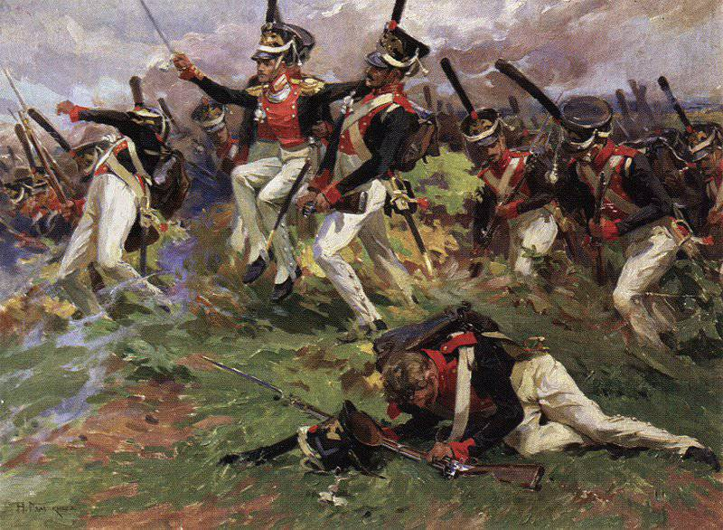
Наполеон видел, что все его попытки опрокинуть левый фланг русской армии парализуется тем, что Кутузов всё время направляет подкрепление Багратиону, снимая войска с правого фланга. Наполеон в пятый раз атаковал флеши. Французам удалось вытеснить русских с флешей, но, не выдержав дружной контратаки, они снова отошли под защиту леса.
Последняя атака флешей превзошла по мощи все предыдущие. Казалось, что Наполеон был уже близок к победе. Осталось сломить только сопротивление в центре и овладеть Курганной батареей, получившей название батареи Раевского. Но во время подготовки новой атаки Наполеону донесли о появлении больших масс русской конницы на левом фланге. В критический момент сражения Кутузов направил в обход казаков М. Платова и 1-й кавалерийский корпус Ф. Уварова. Этот маневр имел
большие последствия. Чтобы
ликвидировать возникшую на
левом фланге панику, Наполеон
остановил атаку на центр и
направил часть своей гвардии
для отражения русской конницы

Slide 39
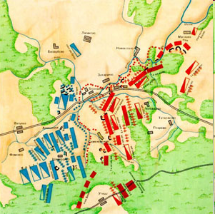
Бородинское сражение (1812 г.) (продолжение)
Итог: после Бородинского сражения Наполеон мог подтянуть войска из Смоленска, а у Кутузова не осталось свободных резервов, и поэтому он решил отойти к Москве. Обстановка заставила Кутузова отказаться от немедленного перехода в контрнаступление. Рана, полученная «Великой армией» под Бородином, оказалась смертельной. Через 52 дня, потрепанная и обескровленная, отступая на запад, она вновь проходила через Бородино. Бородинское сражение навеки вошло в историю освободительной борьбы народов нашей страны как одна из наиболее ярких её страниц.
«Из всех моих сражений, самое ужасное то, что дал я под Москвой. Французы в нём показали себя достойными одержать победу; а русские стяжали право быть в нём непобедимыми.»
Наполеон Бонапарт

Slide 40
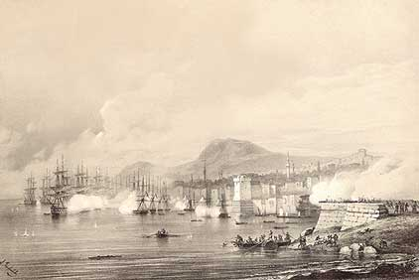
Синопский морской бой (1853 г.)
Участвующие стороны: Русский Черноморский флот под командованием П.Нахимова, Турецкий флот.
Место сражения: Синопская бухта
Численность: Русская эскадра состоящая из 6 линейных кораблей, 2 фрегатов с 720 орудиями, из которых 76 были бомбические, то есть стреляли разрывными снарядами.
Задачи: не выпускать турецкую эскадру из Синопа, установив блокаду бухты силами трёх русских кораблей; добиться изменения обстановки в свою пользу и с прибытием подкреплений из Севастополя уничтожить противника в его собственной базе.

Slide 41
Синопский морской бой (1853 г.) (продолжение)
Основные эпизоды: морское сражение при Си-
нопе произошло в самом начале Крымской вой-
ны. Начавшись в октябре 1853г. Это было по-
следнее крупное сражение парусных кораблей.
Военно-морской флот Турции был создан под
руководством иностранных специалистов, вся
его артиллерия была английского производства.
Русский флот состоял в основном из парус-
ных кораблей, в то время как в иностранных
флотах было широко развернуто строительст-
во паровых судов. По-иному обстояло дело с подготовкой личного состава флота. Главная боевая сила – русские матросы были хорошо подготовлены к борьбе с противником как на море, так и на суши.
В ходе продолжительного и тяжёлого крейсерства русской эскадры у анатолийского побережья Турции на Рейде Синопа была обнаружена турецкая эскадра под командованием вице-адмирала Осман-паши. Успешно разведав силы неприятеля русские корабли вышли из бухты. В результате непрерывной разведки Черноморского флота, Нахимов получил достоверную информацию об обстановке и поэтому мог принимать правильные решения.

Slide 42
Синопский морской бой (1853 г.) (продолжение)
По диспозиции для атаки, составленной Нахимовым 17 ноября, все русские линейные корабли с целью одновременного наступления в бой и быстрого развертывания вошли в Синопский рейд в строю двух кильватерных колонн и расположились на позиции на расстоянии 300-600 м от неприятельской эскадры, что позволило им вести огонь из всех калибров артиллерии.

Slide 43
Синопский морской бой (1853 г.) (продолжение)
В 9 часов 30 минут 18 (30) ноября Нахимов подал сигнал приготовиться к бою и идти на рейд. Турецкая эскадра располагалась в боевой линии в форме дуги, за фрегатами и корветами стояли остальные суда. В половине первого раздался пушечный выстрел с турецкого флагманского фрегата «Алуни-Аллах». Под интенсивным огнем русские корабли приближались к противнику, развертываясь для боя. Флагман «Императрица Мария» с расстояния 400 метров повёл огонь по турецкому фрегату «Ауни-Аллах», чтобы вывести его из строя и этим лишить турецкую эскадру управления. К исходу первого часа боевая линия турецкой эскадры была окончательно расстроена. 4 фрегата выбросились на берег, от одного фрегата и корвета остались одни обломки. Турецкие суда, один за другим загорались, взрывались, выбрасывались на берег. Синопское сражение продолжилось до 17 часов.
Итог: Противник потерял 15 судов, свыше 3 тыс. человек убитыми и ранеными, в плен было взято около 200 человек, в том числе Осман-пашп. Русская эскадра не потеряла ни одного корабля. Над Синопской бухтой гордо развивались русские флаги.

Slide 44
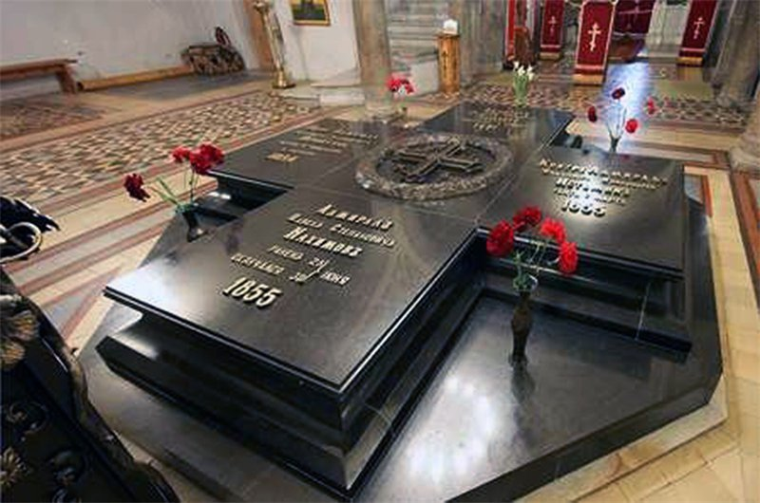
Севастополь Владимирский собор - усыпальница адмиралов
Похоронены Адмиралы М.П.Лазарев, В.А.Корнилов, В.И.Истомин, П.С.Нахимов.
С 1869 по 1920 годы вдоль северного и южного фасадов храма были похоронены еще девять морских офицеров: участники обороны Севастополя — П.А.Перелешин, П.А.Карпов, М.И.Дефабр, В.П. Шмидт, И.М.Ликов, командующие Черноморским флотом — С.П.Тыртов, Г.П.Чухнин, М.П.Саблин и управляющий Морским министерством в 80-е годы XIX в. — И.А.Шестаков.

Slide 45
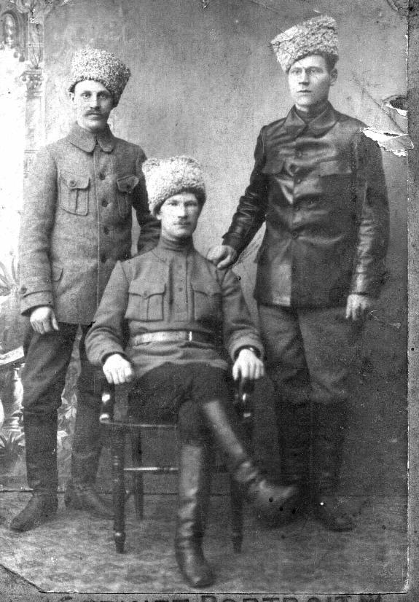
День защитника Отечества (1918 г.)
Участвующие стороны: Германия, страны Антанты, СССР.
Места сражений: западная часть России, г. Псков.
Численность: многочисленная армия России (Красная Армия); многочисленная армия Германии
Задачи: остановить движение противника в глубь страны; создание Красной Армии для борьбы с агрессором; укрепление позиций России на мировой арене.

Slide 46
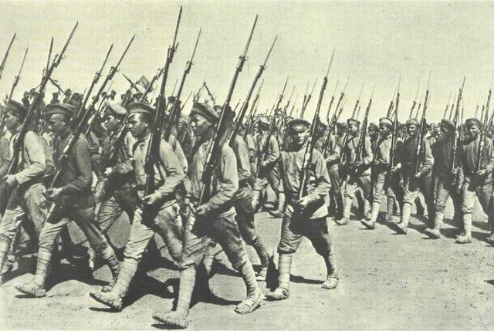
День защитника Отечества (1918 г.) (продолжение)
Основные эпизоды: выдвинув поли-
тические требования с грабительскими для
СССР условиями, австро-германские войска
18 февраля 1918г. Начали наступление по
всему русско-германскому фронту – от Бал-
тийского моря до Карпат. Целью противника
было разделить Россию на четыре части, и
установить контроль над ними.
Германские дивизии почти безостано-
вочно двигались в глубь страны, оставляя за
собой захваченные города. Германское коман-
дование разрабатывало стратегию «молниеносной войны». Оперативные сводки и донесения советского и германского командования свидетельствуют, что кайзеровские войска вечером 23 февраля 1918г. Находились в 55 км южнее Пскова (в городе Острове). В Псков они вступили 24 февраля около 7 часов вечера. В городе завязались сильные уличные бои с отрядами Красной гвардии, в ходе которых немцы понесли значительные потери. В ожесточённом сражении город был взят. Немцы не продержались и суток, как в результате контратаки подошедших красноармейских подразделений они были выбиты из города. Позже Псков опять был взят немцами, но дальше этого города они продвинуться не смогли.
Итог: создание Красной Армии; блокировано продвижение немецких войск в глубь страны; снятие угрозы захвата Петрограда и тем самым удержание Советской власти.

Slide 47
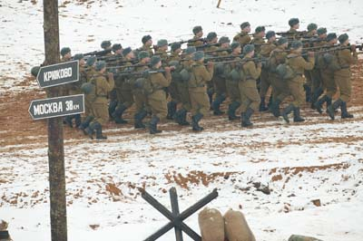
Битва под Москвой (1941 г.)
Участвующие стороны:
СССР, Германия.
Места сражений: пламя
сражений охватило территорию
до 1 тыс. км по фронту и свыше
350 км в глубину, что по
площади больше десяти таких
стран как Бельгия.
Численность: свыше 7 млн.
солдат и офицеров, до 53 тыс.
орудий и минометов, около 6,5 тыс. танков и более 3 тыс. боевых самолетов с обеих сторон.
Задачи: отбросить противника как можно дальше от Москвы

Slide 48
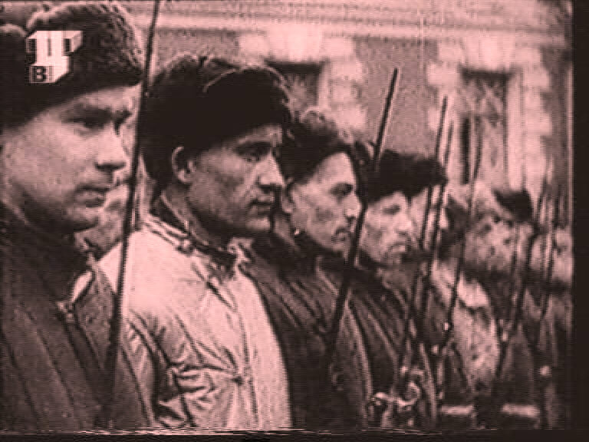
Формирование дивизии народного ополчения Тимирязевского района

Slide 49
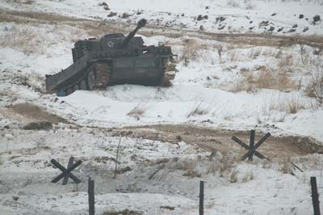
Битва под Москвой (1941 г.) (продолжение)
Основные эпизоды: с захватом Москвы
Гитлер и его генералы связывали далеко иду-
щие цели. Захват Москвы для немцев в 1941
году был важнее, чем для Наполеона в 1812
году. Воздушные налеты на Москву начались
22 июля 1941 года и продолжались до апреля
1942г. Всего было совершено 125 налетов, в
которых участвовало 7202 самолета. Система
ПВО Москвы, возглавлявшаяся генералами
М.С. Громадиным и Д.А. Журавлевым, оказа-
лась практически непреодолимой для немец-
ких ВВС. Она обеспечила сохранность 98% прикрываемых ею объектов. Гитлеровский план разрушения Москвы ударами с воздуха потрпел полный крах.
Операция «Тайфун» по захвату Москвы сухопутными войсками готовилась тщательным образом. Предполагалось подавить оборону в кратчайшие сроки и подобно урагану ворваться в Москву и стереть её с лица земли. В некоторых местах на пути к Москве превосходство сил Германии достигало 13-14 раз. 7 октября противник уже окружил значительные силы Западного и Резервного фронтов, а 9-го - и Брянского фронта. В стратегической обороне оказалась брешь в 500 км. Германия ликовала и пресса уже называла победителя. В этот тяжёлый момент, руководство страны и народ, сделали всё, для того чтобы поднять боевой дух Советской армии. Для страны было недопустимо появление врага на улицах Москвы.

Slide 50
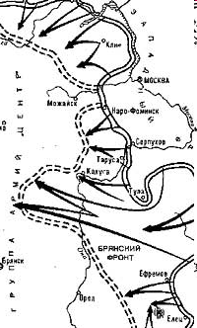
Окраина Солнечногорска 1941 год

Slide 51
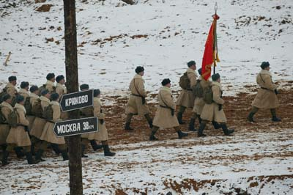
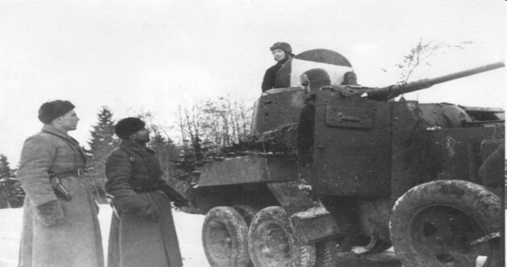
Битва под Москвой (1941 г.) (продолжение)
Основные эпизоды: 28 ноября немцы захватили мост через канал Москва-Волга у г. Яхромы и образовали плацдарм на восточном берегу. На южных подступах, обойдя Тулу, с востока, к исходу 25 ноября достигли рубежа, что в 6 км южнее Каширы.
Утром 1 декабря немцы прорвали оборону в районе Наро-Фоминска и развернули наступление с целью окружения и уничтожения 5-й и 33-й армий, для дальнейшего удара по Москве.
Части 4-й немецкой армии, вышедшие 2 декабря к пос. Алабино (45 км юго-западнее Москвы), не выдержали контрудара войск 33-й армии и к 4 декабря были вынуждены отойти на исходные позиции, за реку Нара.
15 ноября немцы возобновили наступление, стремясь обойти Москву с севера и с юга. 23 ноября пали Клин и Солнечногорск. Противник получил возможность не только обойти столицу с севера, но и нанести удар непосредственно по ней.
Итог: в битве, пролог которой, казалось бы, не оставлял Москве никаких шансов устоять под натиском германских полчищ, финал оказался неожиданным и потрясающим: в тот момент, когда всего лишь 12 км отделяли врага от нынешней границы города в районе Лианозово и от «победного» конца компании, с нетерпением ожидавшегося всеми солдатами и населением третьего рейха, которым сам фюрер обещал, что с захватом Москвы война против России завершиться, произошло совершенно неожиданное, непредвиденное и невероятное – 5 декабря войска «разбитой» Красной Армии перешли в контрнаступление, нанесли крупное поражение
«непобедимой» германской армии и, отбросив её от Москвы
на 100-250 км, сняли угрозу советской столице.

Slide 52
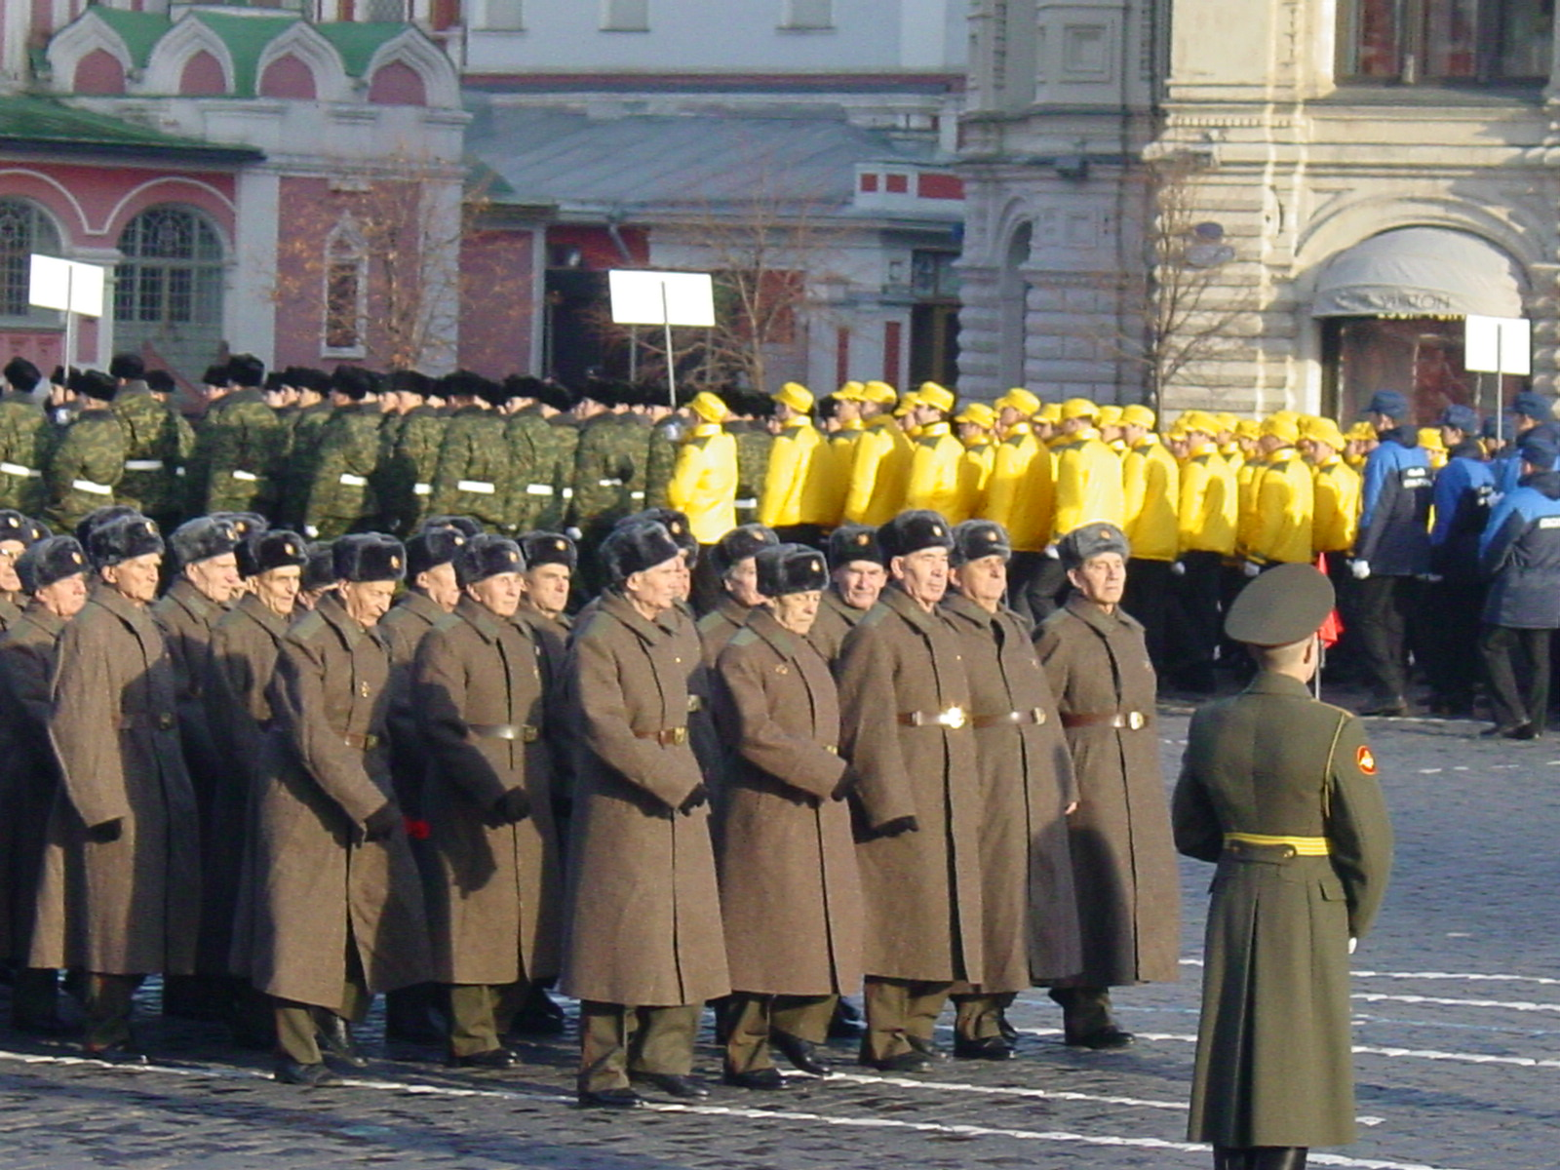
Участники Парада 1941 года в строю 7 ноября 2006 года
В первой шеренге второй слева полковник ГЛУХМАН Лев Федорович –председатель Совета ветеранов МГАУ

Slide 53
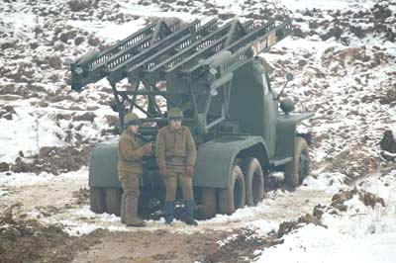
Сталинградская битва (1943 г.)
Участвующие стороны:
СССР, Германия.
Место сражения:
г. Сталинград.
Численность: свыше 8 млн. человек с обоих сторон.
Задачи: прекратить отступление Советских войск, отстоять Сталинград и преградить врагу выход к Волге.

Slide 54
Сталинградская битва (1943 г.) (продолжение)
Основные эпизоды: захватив исходные позиции для наступления на город, немецко-фашистские войска 13 сентября начали штурм Сталинграда. Основной удар они наносили по 62-й армии в направлении Мамаева кургана и Центрального вокзала.
В сентябре бойцы и командиры 62-й и 64-й армий дали клятву отстоять Сталинград и доблестно выполнили её. На всех участках обороны они активно защищали свои позиции. Бывали дни, когда войны отбивали по несколько атак и сами переходили в контратаку, нанося большие потери врагу.
Улицы и площади города превратились в арену кровопролитных боёв, которые уже не затихали до окончания битвы.
В одном из боёв в середине октября бессмертный подвиг совершил связист штаба 308-й стрелковой дивизии комсомолец Путилов. В разгар боя при исправлении повреждений линии связи миной ему раздробило обе руки. Истекая кровью, герой дополз до места разрыва линии и, теряя сознание, зубами соединил оба конца. Его катушка как символ героизма в сражении за Сталинград передавалась лучшим связистам 308-й стрелковой дивизии. Ныне катушка Матвея Путилова передана на вечное хранение в Центральный музей Вооруженных сил. Очень широко в обороне Сталинграда применялся огонь снайперов. Например, в 284-й стрелковой дивизии инициаторами движения снайперов стали старшина 1-й статьи Василий Зайцев и рядовой Александр Калентьев. Зайцев лично уничтожил 242 фашиста, а обученные им снайперскому делу войны уничтожили 1106 солдат и офицеров врага. Немецко-фашистское командование, чтобы уничтожить В.Г. Зайцева, доставило в Сталинград руководителя берлинской школы снайперов майора Конингса. Но через четыре дня он сам попал на мушку нашего замечательного снайпера.

Slide 55
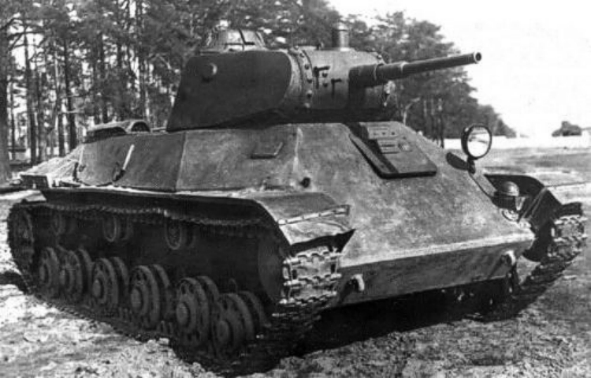
Сталинградская битва (1943 г.) (продолжение)
Немецко-фашистское коман-
дование, чтобы уничтожить В.Г.
Зайцева, доставило в Сталинград
руководителя берлинской школы
снайперов майора Конингса. Но
через четыре дня он сам попал
на мушку нашего замечательного
снайпера.
Основные эпизоды: уже в
ходе оборонительного сражения
между Волгой и Доном совет-
ское командование приступило
к разработке плана разгрома вра-
га под названием «Ураган» и созданию сил и средств его осуществления.
Планом «Ураган» предусматривалось привлечение сил трёх фронтов: ЮгоЗападного, Донского и Сталинградского, которые должны были окружить 6-ю полевую и 4-ю танковою армии гитлеровских войск, прорвавшихся к г. Сталинграду. Главный удар наносили войска Юго-Западного и Сталинградского фронтов по флангам войск сателлитов Германии в общем направлении на Калач, Советский. Донской фронт должен был наступать из района Клетской на юго-восток и из района Качалинский на юг вдоль левого берега Дона. Для осуществления плана советское командование сосредоточило сильную группировку войск.

Slide 56
Сталинградская битва (1943 г.) (продолжение)
125 дней продолжалось оборонительное сражение советских войск в междуречье Волги и Дона. Непрерывные бои днём и ночью в непосредственном соприкосновении с врагом, который находился на расстоянии броска ручной гранаты, бесконечные атаки и контратаки, многочисленные, в большинстве своём внезапные для врага вылазки целых подразделений и штурмовых групп держали гитлеровцев в постоянном напряжении. В ожесточённых сражениях на подступах к Сталинграду и в самом городе наступательные возможности врага были исчерпаны.
Итог: в ходе Сталинградской битвы потери противника были огромны. Только в ходе контрнаступления Советских войск под Сталинградом противник потерял свыше 800 тыс. человек, до 2 тыс. танков и штурмовых орудий, более 10 тыс. орудий и минометов, около 3 тыс. боевых и транспортных самолётов. Вермахт полностью лишился 32 дивизий и 3 бригад, а 16 его дивизиям было нанесено тяжелое поражение. Вражеские войска были отброшены от Волги и Дона на сотни километров.

Slide 57
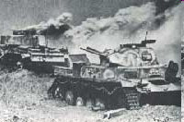
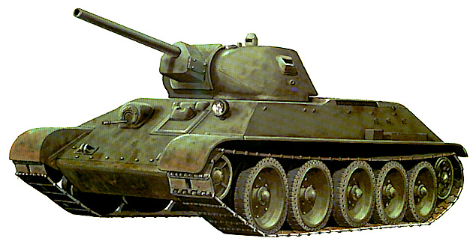
Курская битва (1943 г.)
Участвующие стороны: СССР, Германия.
Места сражений: площади между городами Орел,
Харьков, Курск.
Численность: Гитлеровское командование для
данной операции выделило до 50 дивизий, около
одного миллиона человек, до 10 тыс. орудий и мино-
метов, 2700 танков и штурмовых орудий, около 2000 самолетов. Центральный и Воронежские фронты на Курской дуге насчитывали свыше 1 млн. 336 тыс. человек, 19100 орудий и минометов, 3444 танка и САУ и 2900 самолётов.
Задачи: предупреждение продвижения фашистов в Курском направлении; срыв очередной операции Гитлера.
Противник - достижение крупной победы для поддержания своего военного престижа и предотвращения распада фашистского блока.

Slide 58
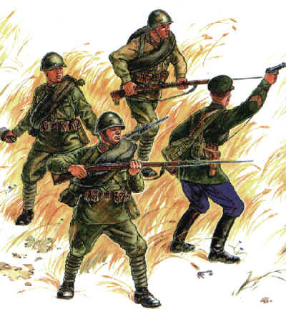
Курская битва (1943 г.) (продолжение)
Основные эпизоды: мероприятия противника по сосредоточению войск были своевременно вскрыты советским командованием. В конце марта 1943г. Ставка Верховного Главнокомандования признала необходимым осуществить некоторые меры по подготовке прочной, глубоко эшелонированной обороны и одновременно с этим сосредоточить войска в готовности к наступательным действиям. В замыслах Г.К. Жукова было измотать противника на обороне, а затем выбить его танки, и с вводом свежих резервов перейти в наступление, окончательно добив основную группировку противника.
12 апреля в Ставке состоялось совещание, на котором было принято предварительное решение о преднамеренной обороне. Фашистское командование особенно заботилось о достижении внезапности и сокрушительности удара. Этому, по его расчётам, должно было способствовать применение большого количества новых танков и штурмовых орудий.
5 июля на рассвете войска 13-й армии, 6-й и 7-й гвардейских армий Воронежского и Центрального фронтов обрушили мощный артиллерийский удар по боевым порядкам, огневым позициям артиллерии, командным и наблюдательным пунктам врага.
Т. 4-34

Slide 59
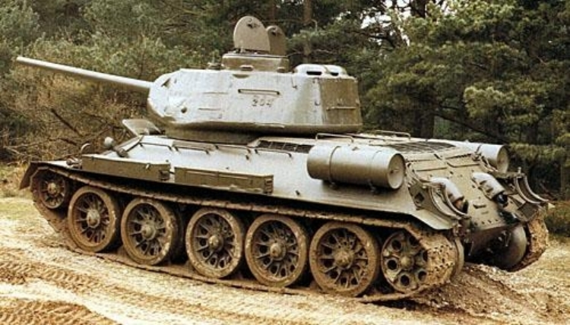
Курская битва (1943 г.) (продолжение)
Основные эпизоды: к 11 июля противник, продвинувшись
на 30-35 км, вышел на рубеж Гостищево, Ржев, но до цели ему
по-прежнему было далеко. 12 июля войска перешли в
контрнаступление. С обеих сторон в боях участвовала огромная
масса танков. В районе д. Прохоровки произошло крупное
танковое сражение, в котором с обеих сторон участвовало около
1200 танков и самоходных орудий. 12 июля наступил перелом в
битве под Курском. В этот день по приказу Ставки Верховного
Главнокомандования в наступление перешли Брянский и
Западный фронты. Разгром наступивших группировок противника создал выгодную обстановку для перехода наших войск в решительное контрнаступление.
Утром 12 июля в полосе наступления ударных группировок Западного и Брянского фронтов началась мощная артиллерийская и авиационная подготовка. Гитлеровцы после мощных ударов артиллерии и авиации вначале не смогли оказать серьёзного сопротивления.
Советские войска наращивали силу ударов и не давали врагу передышки ни, днем ни ночью. На рассвете 5 августа Орёл был полностью очищен от врага.
Итог: пятьдесят дней продолжалась Курская битва – одна из величайших битв второй мировой войны. В ходе неё советские войска продвинулись в южном и юго-западном направлениях на 140 км. В результате контрнаступления вермахт потерял около 200 тыс. человек, 1,5 тыс. танков, свыше 3,7 тыс. самолетов, 3 тыс. орудий. Победа в Курской битве стала одним из важнейших этапов достижения победы Советского Союза над фашистской Германией. Стратегическая инициатива окончательно перешла в руки советского командования.

Slide 60
Блокада Ленинграда

Slide 61
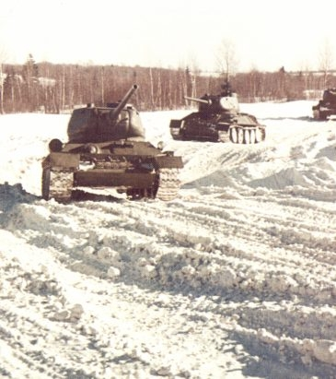
Героическая битва за Ленинград (1944 г.)
Участвующие стороны: СССР, Германия.
Места сражений: Ленинград, Ленинградская область.
Численность: многочисленный силы с обоих сторон.
Задачи: деблокировать северную столицу России - Ленинград; окончательно очистить территории страны от врага.

Slide 62
Героическая битва за Ленинград (1944 г.) (продолжение)
Основные эпизоды: самым трагичным периодом для Ленинграда была первая блокадная зима. К её началу на складах города почти не осталось продовольствия. Иссякло топливо. Родина не оставила ленинградцев в беде. С сентября 1941г. По март 1942-го осаждённый город с Большой землей связывала, созданная военно-транспортная магистраль, проходившая по Ладожскому озеру.
В тягчайших испытаниях Ленинград не только удерживал врага, но и активно боролся за свою деблокаду. В условиях недостатка сил и средств защитникам города понадобилось почти 500 суток, чтобы прорвать вражеское кольцо окружения и восстановить сухопутное сообщение со страной.
На Ленинградском фронте главный удар наносила 67-я армия. Она должна была преодолеть по льду р.Неву, прорвать оборону противника на участке Московская Дубровка – Шлиссельбург и соединиться с войсками Волховского фронта. Шлиссельбургско-Синявинский выступ, который немцы называли «фляшенхальс» - бутылочное горло, имел ширину 12-17 км и глубину около 15 км. Немцы прекрасно понимали, что выступ – это замок в блокадном кольце, поэтому в течение 16 месяцев укрепляли его. С запада этот укреплённый район прикрывала Нева, имеющая ширину 400-600 м, крутой и обрывистый левый берег высотой 12-14 м.Скаты берега враг поливал водой, чтобы они обледенели, а подступы к нему прикрывались многослойной системой огня, проволочными и минно-взрывными заграждениями.
Такую мощную долговременную позиционную оборону войскам Красной Армии прорывать ещё не приходилось.

Slide 63
Героическая битва за Ленинград (1944 г.) (продолжение)
Основные эпизоды: однако советское командование
уже не упускало из рук стратегическую инициативу.
С февраля по октябрь в полосе от Ленинграда до
Новгорода оно провело шесть частных наступательных
операций, в ходе которых немецкая армия понесла
большие потери.
14 января 1944г. Утром с Ораниенбауманского плацдарма в наступление перешла 2-я ударная армия генерала И.И. Федюнинского, а 15-го ей навстречу двинулась 42-я армия генерала И.И. Масленникова. Эти войска за два дня наступления прорвали главную полосу и вклинились во вторую полосу сильно укреплённой , глубоко эшелонированной долговременной обороны немцев.
Успешно развивая наступление, они к исходу 27 января освободили более 700 населённых пунктов и отбросили противника от Ленинграда по всему фронту на 65-100 км.
Итог: 27 января 1944г. Ленинград был полностью освобожден от вражеской блокады и варварских артиллерийских обстрелов. И хотя сражения Ленинградской битвы продолжились ещё 195 дней (до 9 августа), великий город уже праздновал победу: «324 орудия ударили 24 раза, и ни один голос артиллерийской тревоги ни в одном районе не отозвался на эту стрельбу…, - говорил Николай Тихонов».
Т. 4-38

Slide 64
День Победы (1945 г.)
9 мая народы России, все честные люди Земли склоняют голову в память о павших и в благодарность участникам Великой Отечественной войны, которые жизнью своей и тяжким ратным трудом обеспечивали Великую Победу над фашизмом.
Беда на нашу страну обрушилась 22 июня 1941г. Полчища вооружённых до зубов иноземцев перешли границу государства, принялись уничтожать людей и превращать славянские земли в пустыню. Началась невиданная по масштабам истребления всего живого война.
События первой половины войны полны драматизма. В них переплетаются самоотверженный труд и подвиг народа с огромными бедствиями, выпавшими на его долю; массовый героизм воинов – со случаями паники, неорганизованности и даже предательства; твердое и умелое управление войсками – с негибкостью и неумением организовать вооружённую борьбу.
Т. 4-39

Slide 65
День Победы (1945 г.) (продолжение)
Маршал советского Союза Г.К. Жуков не раз отмечал, что войну выиграли молодые. А известный российский историк Рой Медведев добавляет, что такого прекрасного молодого поколения, которое было воспитано в 30-е годы, мы не имели никогда. Об этом же свидетельствуют и донесения с восточного фронта руководства абвера (органа военной разведки и контрразведки Германии), деятельность которого была направлена как против Советских Вооружённых Сил, так и против партизан и антифашистского подполья), требовавшего 18-20 летних советских солдат уничтожать в 100% случаях, ибо не шли ни на какой компромисс с врагом и сражались с ним до последнего патрона, до последней капли крови.
Т. 4-40

Slide 66
Берлин 1945

Slide 67
Указ Президента РФ от 31.05.2006 N 549 "Об установлении профессиональных праздников и памятных дней в Вооруженных Силах Российской Федерации"
1. Установить в Вооруженных Силах Российской Федерации:
а) профессиональные праздники:
День специалиста юридической службы - 29 марта;
День сотрудников военных комиссариатов - 8 апреля;
День специалиста по радиоэлектронной борьбе - 15 апреля;
День специалиста по ядерному обеспечению - 4 сентября;
День танкиста - второе воскресенье сентября;
День военного связиста - 20 октября;
День военного разведчика - 5 ноября;

Slide 68
Памятные дни
День инженерных войск - 21 января;
День войск противовоздушной обороны - второе воскресенье апреля;
День Военно-Морского Флота - последнее воскресенье июля;
День Тыла Вооруженных Сил Российской Федерации - 1 августа;
День Воздушно-десантных войск - 2 августа;
День Железнодорожных войск - 6 августа;
День Военно-воздушных сил - 12 августа;
День российской гвардии - 2 сентября;
День Сухопутных войск - 1 октября;
День Космических войск - 4 октября;
День подразделений специального назначения - 24 октября;
День войск радиационной, химической и биологической защиты –
13 ноября;
День ракетных войск и артиллерии - 19 ноября;
День Ракетных войск стратегического назначения - 17 декабря

Slide 69
День военного автомобилиста 29 мая
Согласно указу императора Николая второго, 29 мая 1910 г. в городе Санкт-Петербург была образована первая в Российской империи учебная автомобильная рота.
Основной задачей подразделения являлась подготовка механиков-водителей для автомобильных частей русской армии. За довольно непродолжительный промежуток времени, первая авторота стала буквально центром автотехнического обеспечения войск Вооруженных Сил России.
24 февраля 2000 г. , министр обороны издал приказ, который предписывал отмечать «День военного автомобилиста» в день образования первой российской автомобильной роты - 29 мая.

Slide 70
Следующее занятие Тема №5
О статусе военнослужащих. Социально-правовая защищённость офицеров

